Slide 1
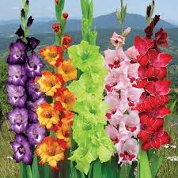
Gladiolus spp. أبصال الكلاديولس
أ.م.د. زينب أحمد علي

Slide 2
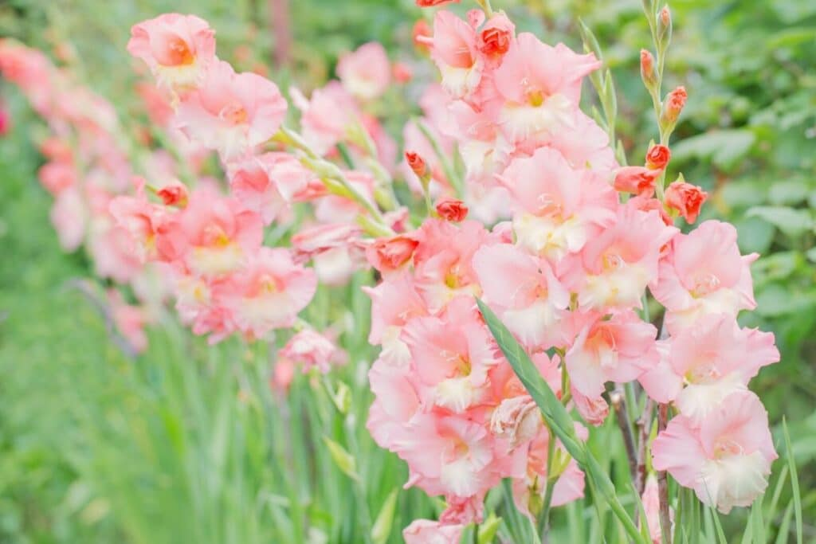

Slide 3
Grown in hundreds of gardens around the world, the gladiolus flower is a beautiful plant that produces blossoms in all colors of the rainbow.

Slide 4
Here is the meaning of the gladiolus flower so that you can give a bouquet that’s not only beautiful, but also filled with symbolism.

Slide 5
The Greeks used to refer to Gladiolus flowers as “xiphium,” a derivative of the Greek word “xiphos,” which also means sword. You can figure out how this flower got its name

Slide 6
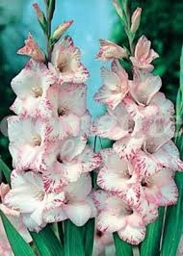

Slide 7
The gladioli’s tall, bold blooms command attention whether they are outside in your garden, along the sidewalk leading up to your home, or inside in a vase. But the symbolism behind these wondrous flowers truly takes the cake. The gladiolus flower typically symbolizes honor and remembrance, but it has many other meanings too such as:Strength of characterFaithfulness, sincerity, and integrityInfatuationNever giving up

Slide 8
We already know that the gladiolus is considered an old fashioned flower. In the seventeenth century, shall we?Wild gladioli were first discovered growing in South Africa. These wild glads obviously were quite striking due to their size and mass. These particular glads were then crossed, and, especially from the Netherlands, more and more were put on the market at quite a fast rate.

Slide 9
These varieties varied in size from 50 to 170 centimeters.The people of South Africa initially used the glads they discovered as food mixed with biological medicines if you can believe it! Many small types of gladiolus were also formed during this time. Gladiolus nanus being one smaller but nonetheless beautiful example, and Butterfly gladioli, which tends to stand out amongst other

Slide 10
Gladioli bloom in a variety of colors including pink, purple, red, yellow, green, and orange. They can grow up to six feet tall in optimal conditions, and typically bloom in the summer. Gladioli are perennials that grow from corms, which are bulb-like structures..

Slide 11
The corms should be planted in the spring after the frost has melted. The plants fair best in full sun and well-draining soil, though they will tolerate partial shade. They should receive at least an inch of water per week

Slide 12
Gladioli should be kept away from dogs, cats, and horses, as they are poisonous to these animals. It is relatively safe for humans, though its sap could cause skin irritation.

Slide 13
Throughout history, gladioli have been used for medicinal purposes. In sixteenth century Europe, mashed gladiolus root was used to draw out splinters and thorns. Dried seed pods were ground into powder and mixed with milk to treat colic.The gladiolus is the August birth flower. It’s also the 40th anniversary flower because it symbolizes both infatuation and remembrance.

Slide 16
أصناف الجلاديولس: أ- مجموعة الأصناف القياسية ذات الأزهار الكبيرة: يتراوح ارتفاع نباتاتها ما بين -90-120 سم وتحتاج إلى مواقع مشمسة ومنها: Black jack لون نوراته أحمر داكن. Peter pears لون نوراته برتقالي. Purple star لون نوراته بنفسجي. ب- أصناف أقل حساسية لطول النهار ودرجة الحرارة: ارتفاع نباتاتها نحو المتر وتعطي شماريخ زهرية طويلة وعدد البراعم الزهرية لا يقل عن 16 برعماً ومنها: White friendship لون نوراته أبيض. Pink parade لون نوراته زهري. Traveler لون نوراته زهري داكن. Gold field لون نوراته أصفر 2

Slide 17
- التكاثر Propagation: يكون التكاثر إما عن طريق البذور الناتجة عن عمليات التهجين، بغرض الحصول على أصناف جديدة. ويمكن الحصول على كورمات من هذه البذور بعد نحو ثلاث سنوات أو أكثر من زراعتها. او عن طريق الكورمات أو الكريمات التي تعطي نباتات مشابهة للنباتات الأم. ينمو الجلاديولس في أي تربة، ولكنه يفضل الترب الرملية، أو الطميية العميقة جيدة الصرف والغنية بالمواد العضوية بحيث يكون مدى حموضتها PH من 6-7. يراعي عدم تكرار زراعة نبات الجلاديولس في المكان نفسه إلا بعد انقضاء نحو 4 سنوات خوفاً من انتشار الأمراض وإصابة النباتات المزروعة. 3- كورمة الجلاديولس The corm: هي ساق أرضي

Slide 18
يختزن النبات فيها الغذاء، ومكونة من سلاميات منضغطة محاطة بقواعد الأوراق الحرشفية والتي تمثل قواعد الأوراق التي تكونت على قاعدة الشمراخ الزهري في الموسم السابق، وتقوم الأوراق الحرشفية بحماية البراعم الموجودة في آباطها، بالإضافة إلى حماية الكورمات من الأضرار الميكانيكية أو من الآفات او من الجفاف كنتيجة لتقليل فقد الماء من الكورمة. تتوزع البراعم الأبطية بالتبادل على العقد وفي مستوى رأسي واحد هو مستوى نمو أوراق الجلاديولس في الموسم السابق. 4- الزراعة Cultivation: تزرع كورمات الجلاديولس في البيوت البلاستيكية على صفوف، يبعد كل صف عن الآخر بمقدار 15 سم في المتوسط، ويبعد كل نبات عن الآخر في الصف نفسه من 10-15 سم، تبعاً لقوة نمو الصنف المزروع، وحجم الكرومات. يستخدم وتد خشبي ذو قطر أكبر قليلاً من قطر الكورمة التي سوف تزرع يغرز في التربة لتسهيل وضع الكورمة في الأرض وعلى العمق المناسب مع مراعاة أن تزرع الكورمة عمودية خطهما للأعلى ودون ضغط خوفاً من تلفها وينصح بإحاطتها بالرمل.

Slide 19
5- موعد الزراعة Timing: يمكن زراعة كورمات الجلاديولس على مدار العام، وأنسب موعد للزراعة خلال الفترة الواقعة بين (منتصف أيلول ومنتصف كانون الأول)، وذلك لإنتاج أزهار الجلاديول في فترة أعياد الميلاد ورأس السنة وعيد الأم حيث يزداد الطلب على أزهار النبات خلال هذه الفترة وتباع الأزهار باسعار مرتفعة، ويمكن تقصديرها للدول المجاورة والأجبنية خلال هذه الفترة. وفي حال الرغبة بإنتاج الأزهار على مدار العام يمكن أن تزرع على عروات أسبوعية أو كل أسبوعين من أول أيلول حتى نهاية نيسان. 6- طور السكون Dormant phase: تدخل كورمات الجلاديولس بعد قلعها في طور سكون ويتم كسر طور السكون للكورمات قبل زراعتها بإحدى المعاملات التالية: معاملة الكورمات بغاز الإيثيلين كلوروهيدرين 40% في أوان زجاجية محكمة الإغلاق، وتترك الكورمات فيها لمدة أربعة أيام على درجة حرارة الغرفة (23مْ) ، كما يمكن تخزين الكورمات على درجة حرارة منخفضة (5-8) مْ لمدة شهر. 7- العناية بالنباتات المزروعة Plants care: 1- الري : يجب الحذر من تعريض نباتات الجلاديوس للعطش، حيث إن ذلك يؤدي إلى تكوين نورات قصيرة ذات زهيرات صغيرة الحجم، كما يؤدي إلى تقليل حجم الكورمات الناتجة، لذلك يجب الاهتمام بالري عند بدء تكوين الشماريخ الزهرية وذلك بالمحافظة على رطوبة أرضية معتدلة. وكذلك بعد قطف الأزهار ينصح بمتابعة الري للمساعدة على تكوين كورمات جديدة.

Slide 20
- طور السكون Dormant phase: تدخل كورمات الجلاديولس بعد قلعها في طور سكون ويتم كسر طور السكون للكورمات قبل زراعتها بإحدى المعاملات التالية: معاملة الكورمات بغاز الإيثيلين كلوروهيدرين 40% في أوان زجاجية محكمة الإغلاق، وتترك الكورمات فيها لمدة أربعة أيام على درجة حرارة الغرفة (23مْ) ، كما يمكن تخزين الكورمات على درجة حرارة منخفضة (5-8) مْ لمدة شهر. 7- العناية بالنباتات المزروعة Plants care: 1- الري : يجب الحذر من تعريض نباتات الجلاديوس للعطش، حيث إن ذلك يؤدي إلى تكوين نورات قصيرة ذات زهيرات صغيرة الحجم، كما يؤدي إلى تقليل حجم الكورمات الناتجة، لذلك يجب الاهتمام بالري عند بدء تكوين الشماريخ الزهرية وذلك بالمحافظة على رطوبة أرضية معتدلة. وكذلك بعد قطف الأزهار ينصح بمتابعة الري للمساعدة على تكوين كورمات جديدة

